Slide 1
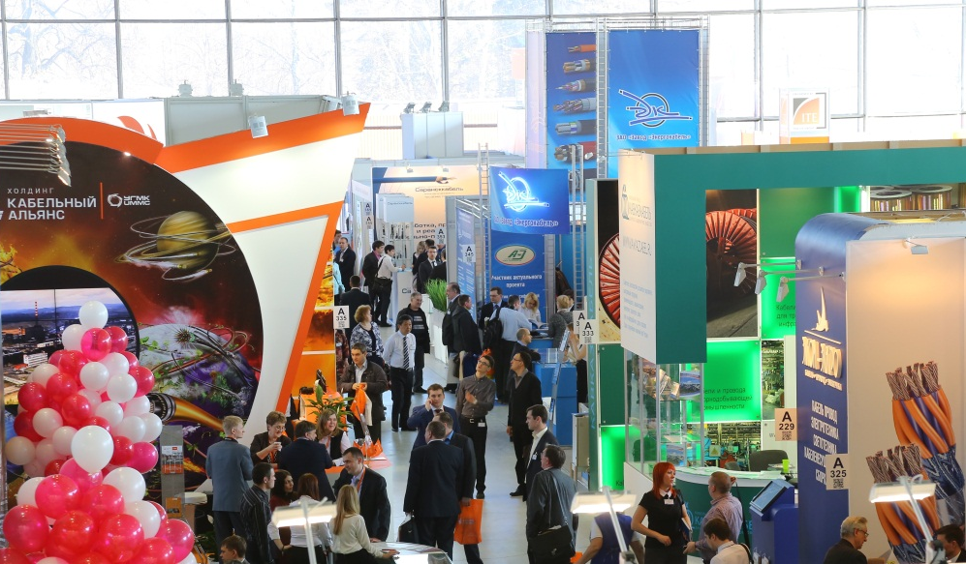
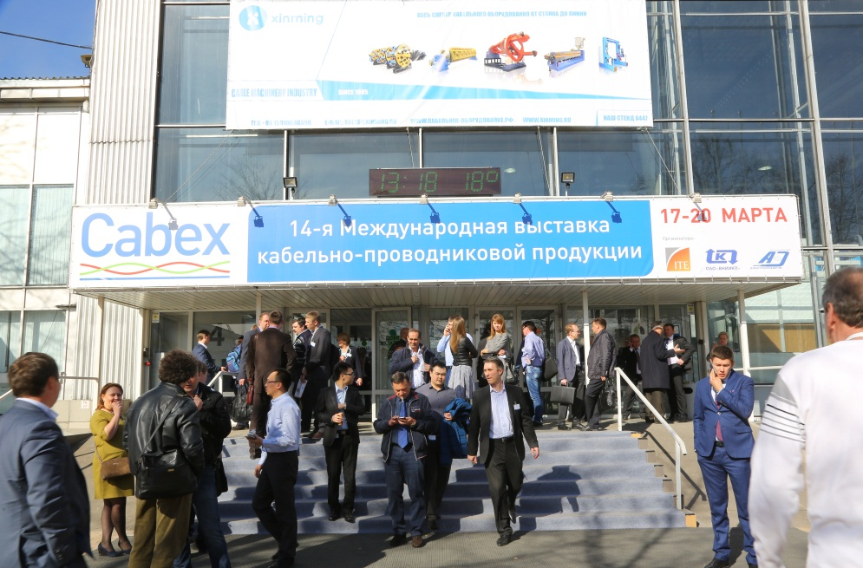
17 - 20 марта 2015 года
14-я Международная выставка
кабельно-проводниковой продукции
ОТЧЕТ ПО ИТОГАМ ВЫСТАВКИ
Организаторы:
Москва, КВЦ «Сокольники»
www.cabex.ru

Slide 2
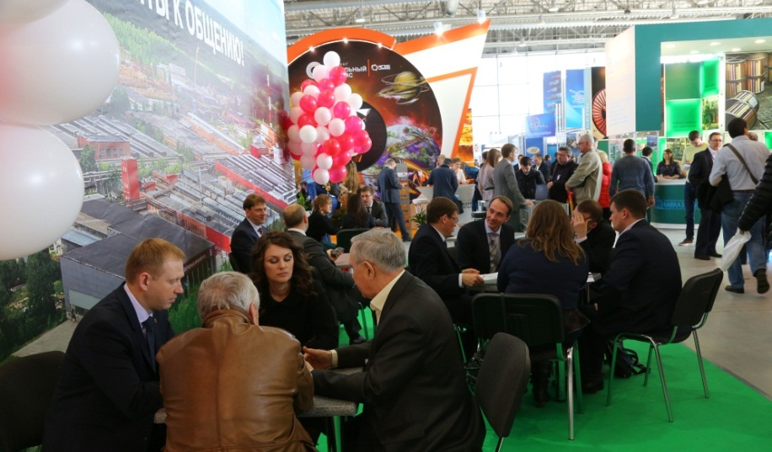
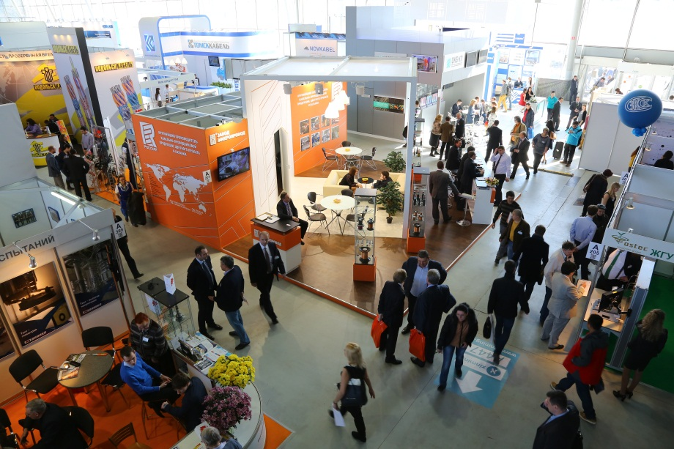
О выставке
C 17 по 20 марта 2015 года в Москве в КВЦ «Сокольники» состоялась 14-я Международная выставка кабельно-проводниковой продукции Cabex, в которой приняли участие 124 компании из 12 стран мира на общей площади 5 000 кв. м. Количество уникальных посетителей выставки составило
4 207 человек из 26 стран мира.
Организаторы:
Группа компаний ITE
Всероссийский научно-исследовательский институт кабельной промышленности (ВНИИКП)
Ассоциация «Электрокабель».
Генеральный информационный партнер: RusCabel.Ru
Выставка Cabex отмечена почетными знаками
UFI – Всемирная ассоциация выставочной индустрии;
РСВЯ - Российский Союз выставок и ярмарок
www.cabex.ru

Slide 3
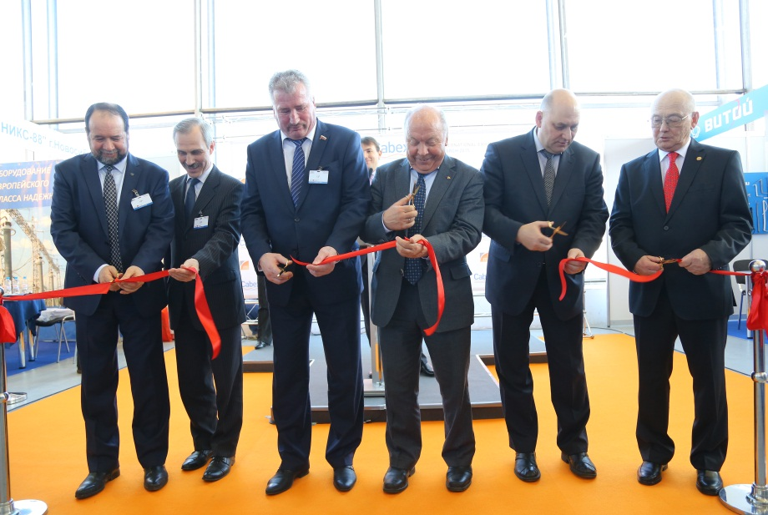
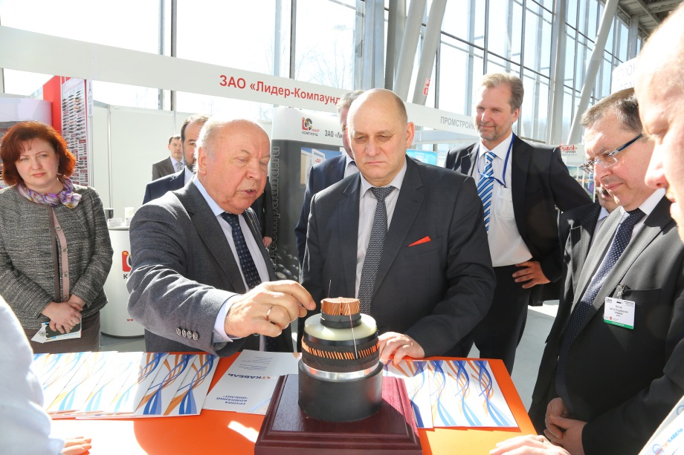
О выставке
14-я Международная выставка кабельно-проводниковой продукции Cabex проходила при поддержке:
Комитета Государственной Думы Российской Федерации по промышленности;
Комитета Государственной Думы Российской Федерации по энергетике;
Министерства энергетики Российской Федерации;
Министерства промышленности и торговли Российской Федерации;
Правительства Москвы;
Московской городской Думы;
Министерства энергетики Московской области;
Торгово-промышленной палаты Российской Федерации;
Международной Ассоциации «Интеркабель»;
Ассоциации «Росэлектромонтаж».
www.cabex.ru

Slide 4
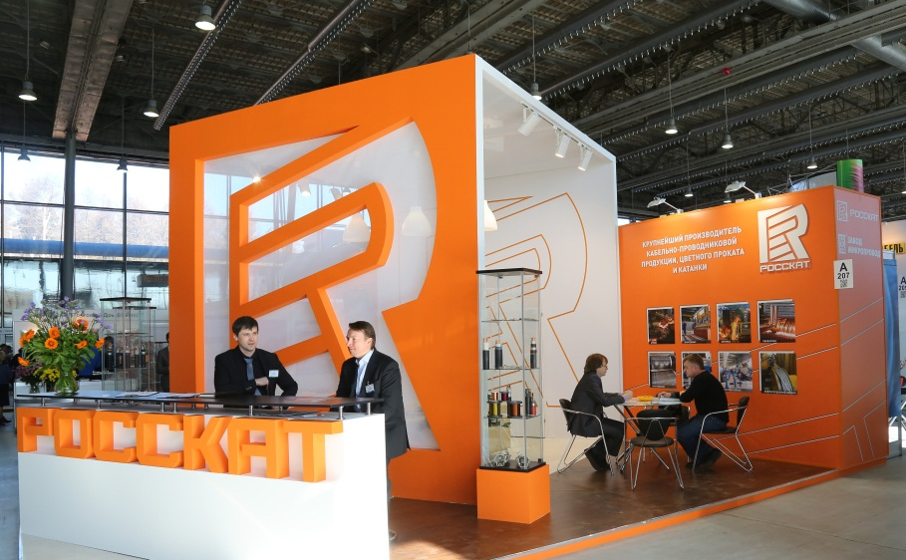
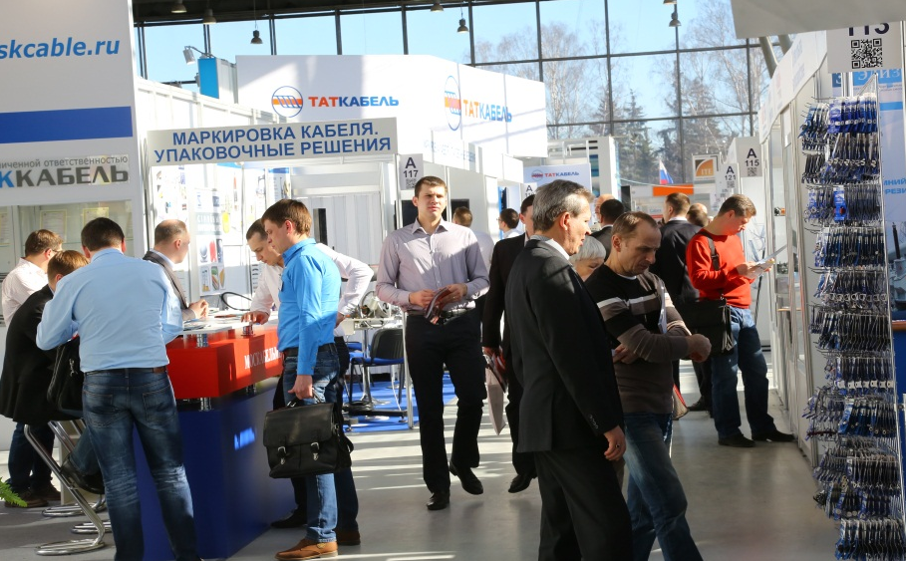
Участники
Участники выставки Cabex - признанные мировые лидеры рынка кабельной продукции, производители и поставщики кабелей, проводов и аксессуаров для:
Энергетики;
Электротехники;
Связи и телекоммуникаций;
Нефтегазовой и горнорудной промышленности;
Машиностроения и судостроения;
для инфраструктуры РЖД и строительства
Участниками выставки Cabex 2015 стали 124 компании из
12 стран мира, которые продемонстрировали новейшие достижения кабельной промышленности
на общей площади 5 000 кв.м.
www.cabex.ru

Slide 5
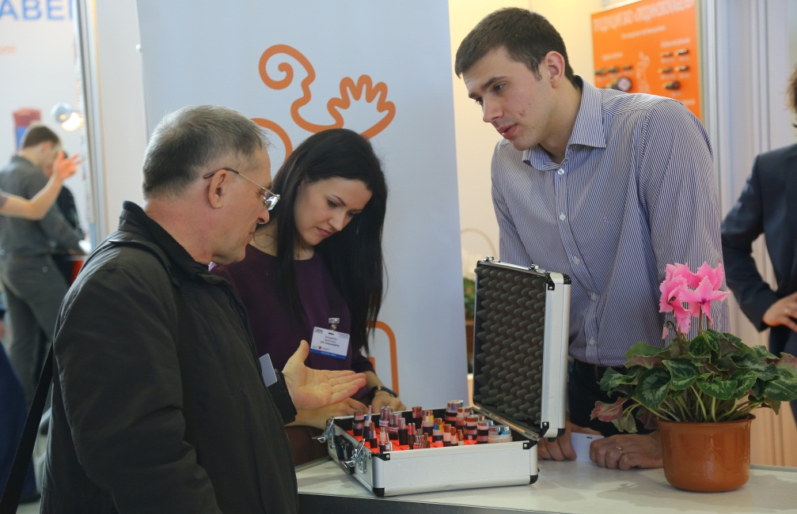
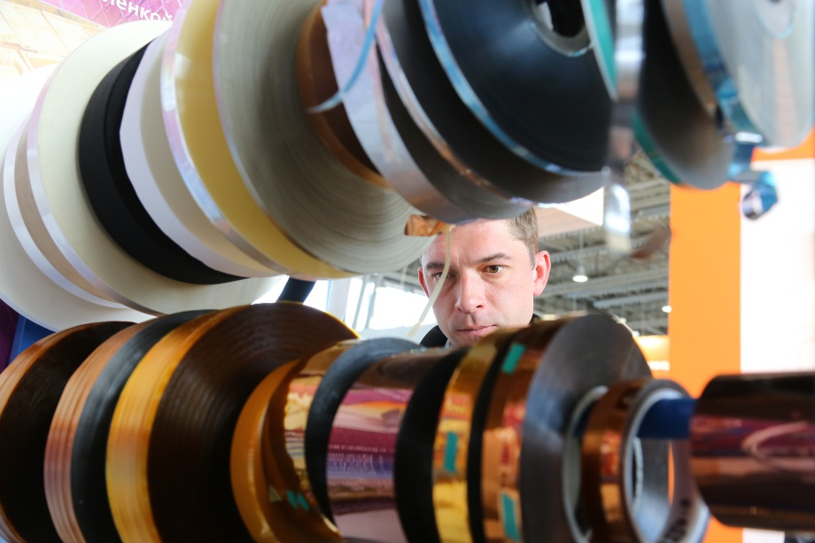
Участники. Цифры и факты
Постоянные участники выставки подтверждают, что
Cabex – это самое знаковое событие для кабельной отрасли, крупнейшая специализированная выставка, не имеющая аналогов в России и странах СНГ.
Среди участников выставки ведущие российские и зарубежные предприятия:
«Камский кабель», «Москабельмет», «Севкабель»,
«Холдинг Кабельный Альянс», «ТАТКАБЕЛЬ», «Объединенная Энергетическая Компания», «Подольсккабель», «Людиновокабель», «Ункомтех», «Росскат» и многие другие.
Результатом их плодотворной работы стали новые деловые контакты, обмен опытом с ведущими специалистами отрасли, новые контракты.
www.cabex.ru

Slide 6
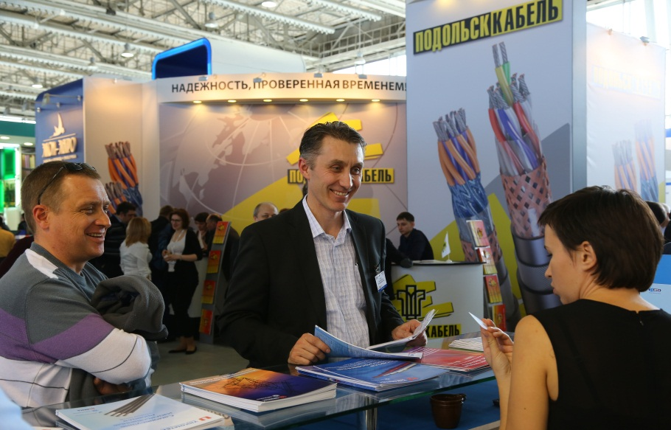
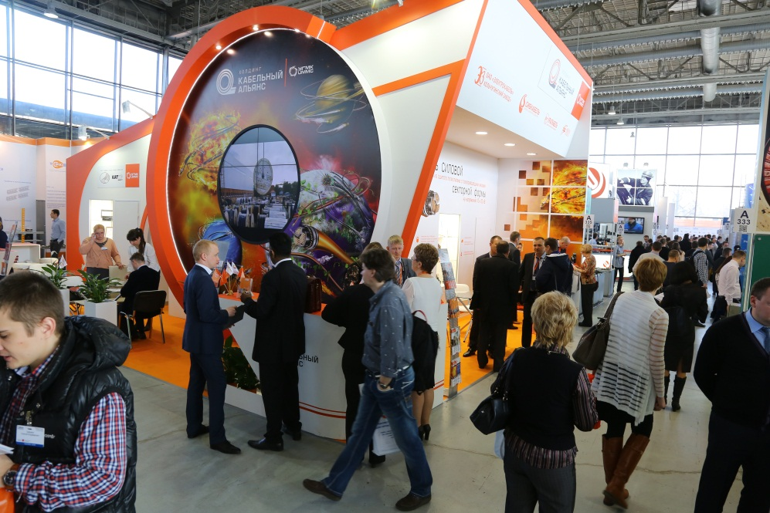
Посетители. Цифры и факты
Деловая активность на Cabex ощущалась все 4 дня ее работы. Число уникальных посетителей составило
4 207 человек из 66 регионов России и 26 страны мира.
Основные направления деятельности компаний посетителей:
Типы компаний:
www.cabex.ru

Slide 7
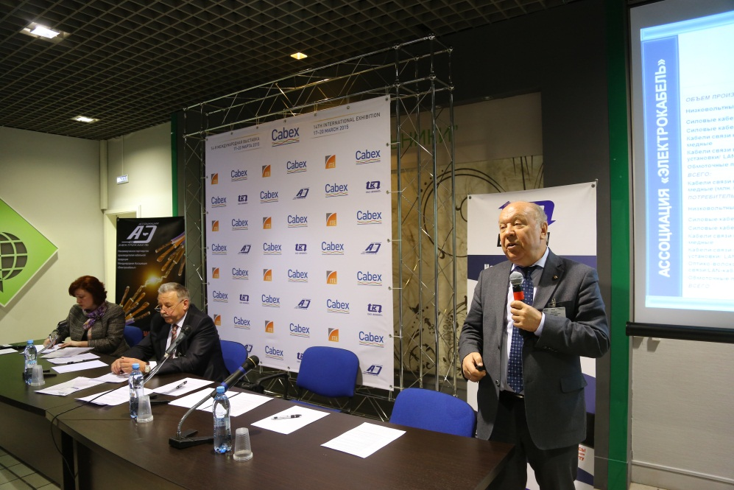
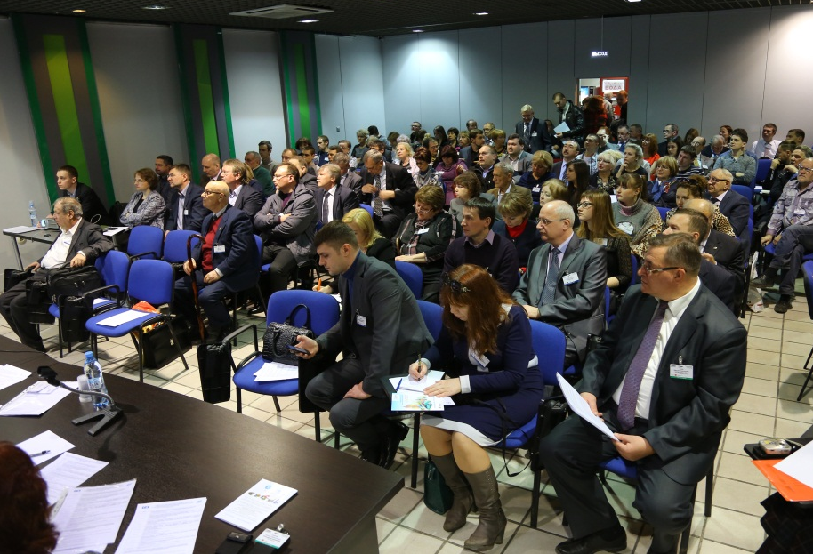
Деловая программа
В 2015 году в рамках деловой программы выставки Cabex состоялись специализированные мероприятия, ориентированные на профессионалов отрасли.
Традиционно большой интерес у посетителей вызвали семинар и круглый стол, подготовленные ВНИИКП и Ассоциацией «Электрокабель», по теме «Состояние нормативно правовой базы в области технического регулирования и ее влияние на качество и конкурентоспособность отечественной кабельной продукции, а также на защиту прав потребителей».
На заседании экспертной секции «Кабельная промышленность» участники и докладчики обменялись мнениями о перспективах отечественной кабельной промышленности, обнародовали результаты совместной работы с участием Министерства промышленности и торговли Российской Федерации, обсудили меры борьбы с контрафактом.
Впервые состоялась тематическая конференция для специалистов-энергетиков «Инновационные решения кабельной промышленности для создания эффективных распределительных сетей: от технологий сверхпроводимости до smart grid». Организатор мероприятия - журнал "Региональная энергетика и энергосбережение", при поддержке ОАО «РОССЕТИ».
www.cabex.ru

Slide 8
Отзывы участников
Илья Куликов
Директор по продажам ООО «Завод Москабель»
«Наше предприятие одно из старейших, мы постоянные участники выставки, участвуем с самых истоков. Выставка является основным локомотивом отрасли. Не смотря на кризис, наше предприятие мобилизовалось и вышло на рынок в этом году с рядом новых продуктов»
Нияз Галимуллин
Директор по продажам завода
ООО «Таткабель»
«Завод Таткабель существует с 2010года. Сейчас мы имеем 70 объектов для поставки кабеля и кабельной арматуры. Мы стремимся к тому, чтобы заказчик имел единого поставщика, который будет нести ответственность на всю кабельную систему. Выставка имеет для нас огромное значение, это актуальная площадка, которая предоставляет возможность общения между поставщиками, подрядчиками, производителями, очень важно сохранять эту традицию»
www.cabex.ru

Slide 9
Отзывы участников
Альберт Шагабутдинов
Заместитель директора по коммерческим вопросам компании "LEKRON"
«Мы в основном конкурируем с иностранными компаниями, занимаемся полностью импортозамещением. Предприятие на рынке недавно, но амбиции у нас очень сильные. Я первый раз на выставке Cabex, впечатление хорошее, сегодня только первый день выставки, часть переговоров мы уже провели, и два-три контракта уже готовы для работы»
Алексей Саушкин
Зам.директора по развитию ООО "Томскабель“
«На сегодняшний день наша компания входит в десятку передовых кабельных компаний в России. Мы каждый год участвуем, для нас это очень полезная выставка, много новых контактов, обмен опытом с другими предприятиями, поэтому мы выставляемся каждый год, не пропускаем»
www.cabex.ru

Slide 10
Отзывы участников
Виталий Кабаков
Заместитель коммерческого директора ООО «ХКА»
«Мы традиционно ежегодно принимаем участие в выставке. Cabex для нас одно из ключевых событий года. Здесь мы представляем новинки продукции, проводим переговоры с основными и новыми клиентами. Это мероприятие где можно встретиться почти со всеми производителями кабельно-проводниковой продукции»
Александр Азанов
Заместитель главного технолога
завода ООО "Камский кабель"
«Мы являемся самым крупным в России заводом с широкой номенклатурой. Выставка живая, много посетителей. Не смотря на ситуацию, мы развиваемся. Кризис в части снижения производства подстегивает на развитие и по вопросам, которые задают посетители на стенде видно, что люди интересуются новинками. Из пожеланий к выставке, оставаться такой как она есть»
www.cabex.ru

Slide 11
Организаторы выставки
Международная Группа компаний ITE, лидер по организации выставок в России, входит в пятерку ведущих выставочных компаний мира. Ежегодно 30 офисов Группы организуют более 230 мероприятий в 15 странах мира. В России офисы компании расположены в 5 городах: Москве, Санкт-Петербурге, Новосибирске, Краснодаре и Екатеринбурге.
Выставки ITE охватывают ключевые сектора экономики государства: энергетику и нефтегазовую отрасль, транспорт и логистику, сельское хозяйство, строительство и недвижимость, пищевую промышленность, сферу услуг, образование и другие. Мероприятия ITE проходят при поддержке отраслевых министерств и ведомств, Совета Федерации и Государственной Думы Федерального Собрания Российской Федерации, Правительства России, региональных органов законодательной и исполнительной власти, отраслевых союзов и ассоциаций. Выставки и конференции Группы компаний ITE в России отличает неизменно высокий уровень организации, соответствующий мировым стандартам проведения мероприятий.
www.cabex.ru

Slide 12
Контактная информация
ITE Москва
129164, Москва, Зубарев пер., д. 15, стр. 1
Тел.: +7 (495) 935 8100
Факс: +7 (495) 935 8101
E-mail: cabex@ite-expo.ru
Руководитель проекта
Наталья Калмыкова
Kalmykova@ite-expo.ru
Менеджер выставки
Наталья Былина
Bylina@ite-expo.ru
Менеджер по маркетингу и рекламе
Ольга Комарова
Komarova@ite-expo.ru
Координатор
Юлия Шестакова
Shestakova@ite-expo.ru
Технический менеджер
Роман Лискив
Liskiv@ite-expo.ru
www.cabex.ru

Slide 13
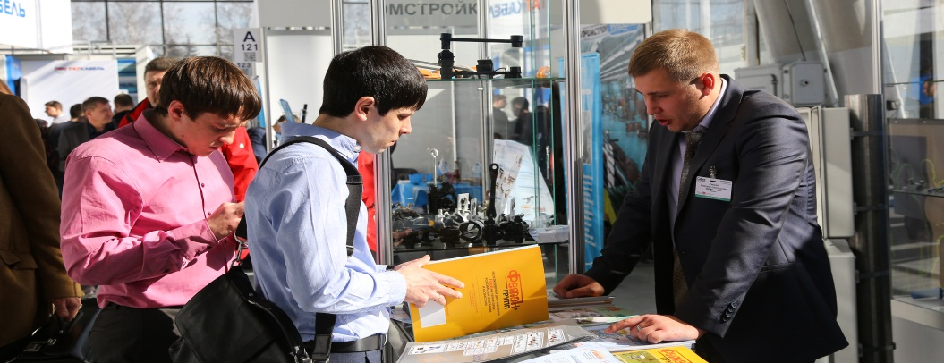
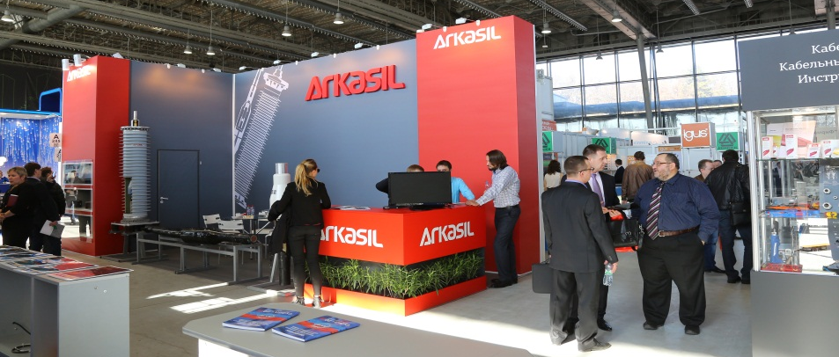
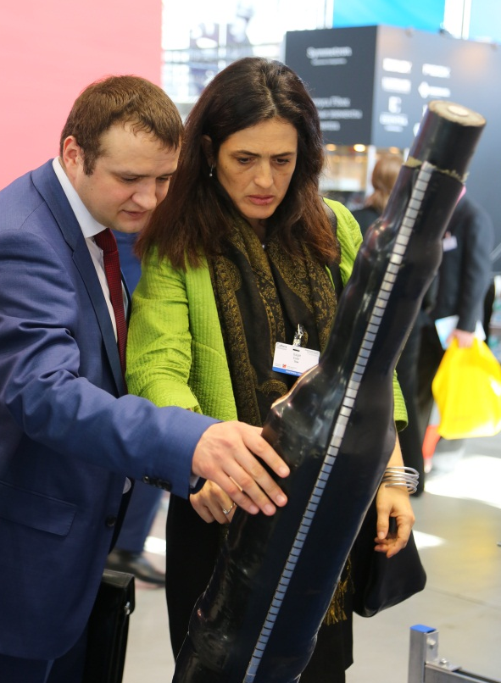
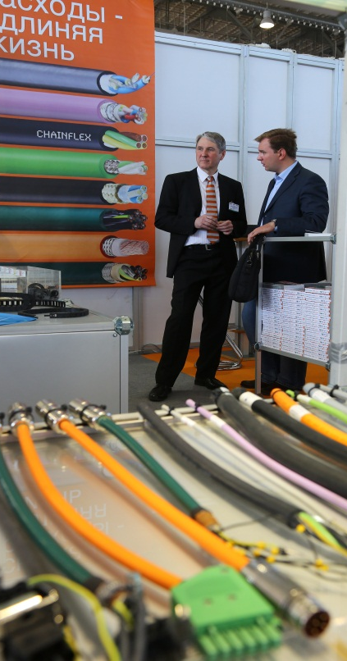
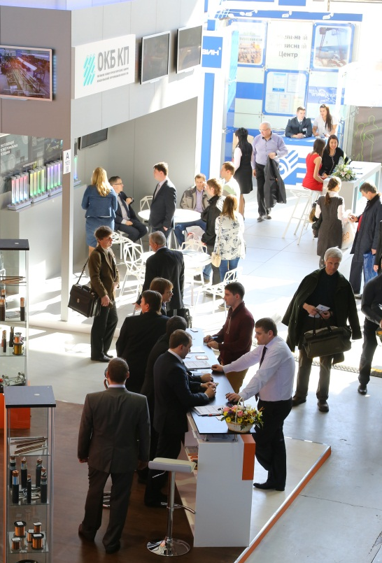
До встречи на Cabex!
15-17 марта 2016 • Москва, КВЦ «Сокольники»

